Slide 1

TRƯỜNG TIỂU HỌC HƯNG ĐẠO
MÔN: TIẾNG VIỆT
Họ và tên: Bùi Thị Thu Hà
Lớp : 5A5

Slide 2

Notes:
Thiết kế: Hương Thảo – Zalo 0972115126. Các nick khác đều là giả mạo

Slide 3

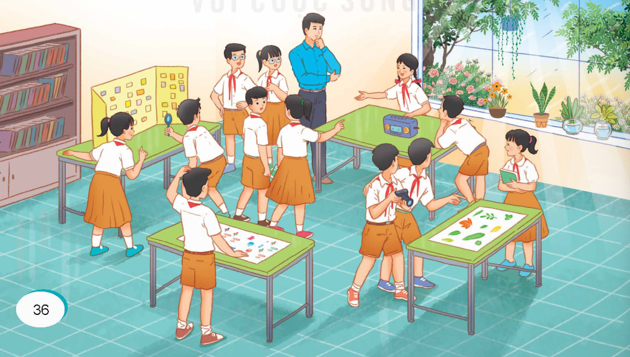
Các bạn trong tranh đang làm gì?
Notes:
Thiết kế: Hương Thảo – Zalo 0972115126. Các nick khác đều là giả mạo

Slide 4













Thiết kế: Hương Thảo – Zalo 0972115126. Các nick khác đều là giả mạo
Notes:
Bài đọc “Bộ sưu tập độc đáo” nội dung nói về bộ sưu tập mà các bạn trong lớp đã thu hoạch được. Trong đó bộ sưu tập giọng nói các thành viên trong lớp của Loan gây ấn tượng mạnh đối với mọi người.

Slide 5





  Đọc thành tiếng: Đọc đúng và đọc diễn cảm toàn bộ câu chuyện Bộ sưu tập độc đáo, biết nhấn giọng vào các từ ngữ cần thiết để thể hiện tâm trạng, cảm xúc của nhân vật trong bài; giọng đọc phù hợp với mỗi nội dung thông tin trong văn bản giới thiệu, tốc độ đọc khoảng 90 – 100 tiếng trong 1 phút
  Đọc hiểu: Nhận biết được các nhân vật qua hành động và lời nói của nhân vật; nhận biết các sự việc xảy ra trong câu chuyện. Nhận biết được các nhân vật qua hành động và lời nói của nhân vật; nhận biết các sự việc xảy ra trong bài. Hiểu điều tác giả muốn nói qua văn bản: Mỗi sự vật trong cuộc sống đều có ý nghĩa riêng, không phải do giá trị vật chất mà là do giá trị tinh thần của chúng mang lại. Nếu biết trân trọng các sự vật quanh mình, ta sẽ phát hiện ra giá trị ấy.

Slide 6

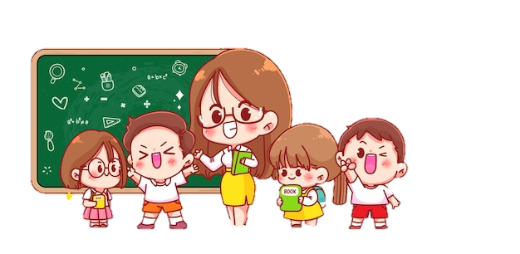

Slide 7

Vào một buổi học dịp gần Tết, thầy Dương nói:
– Sắp nghỉ Tết, thấy muốn lớp có một hoạt động vui và ý nghĩa. Mỗi bạn sẽ sưu tầm một món đồ. Ra Tết, chúng ta tổ chức triển lãm.
Cả lớp ồ lên. Long cười rất “oách” vì cậu ấy là “vua” tem trong lớp. Khánh cùng đắc ý vì cậu ấy chuyên sưu tầm kẹp sách. Còn Loan hơi lo vì chưa biết sưu tầm gì. Thầy bảo:
– Quan trọng là ý nghĩa chứ đừng chú trọng giá trị vật chất của món đồ.
Về nhà, Loan cứ nghĩ mãi: “Sưu tầm cái gì thật ý nghĩa được nhỉ?" Thấy bố, vốn là một giáo viên, nghe lại băng ghi âm các bài giảng, Loan chợt nảy ra ý tưởng sưu tầm giọng nói của cả lớp. Loan mượn bổ chiếc máy ghi âm. Gặp bạn nào, Loan cũng bảo:
– Cậu nói một câu chúc lớp mình đi!
– Chúc gì được chứ?
– Gì cũng được. Chúng mình sắp chuyển cấp rồi.
Thế là mỗi bạn một câu. Trong vài ngày, Loan đã ghi âm xong.
Ngày triển lãm, lớp học như một cửa hiệu tạp hoá vui nhộn. Đến lượt mình, Loan trịnh trọng cắm máy ghi âm vào loa rồi hồi hộp bật lên. Cả lớp tò mò nhìn chiếc loa.
– Chúc tình bạn của chúng mình thật lâu bền!
Phượng giật mình. Chính là giọng của bạn ấy. Giọng Phượng mềm mại như phát thanh viên. Cả lớp vỗ tay như pháo ran. Vài bạn chồm hẳn người lên. Ai cũng háo hức chờ đến mình.
– Chúc ai có tật thì sửa, không có thì bỏ qua.
Cả lớp cười lăn. Long – chủ nhân của giọng nói liến thoắng vừa vang lên – cũng ôm bụng cười. Cứ thế, mỗi giọng nói cất lên đều thật thân thương và quen thuộc. Ai đi qua lớp Loan cũng ngạc nhiên vì những tiếng vỗ tay liên tiếp vọng ra. Thỉnh thoảng, lại có tràng cười lớn, xen lẫn tiếng thầy Dương:
– Độc đáo quá, ý nghĩa quá!
(Theo Trường Chi Lộ, Ngọc Khánh dịch)

Slide 8








Đoạn 1: Từ đầu đến “đã ghi âm xong”.
Đoạn 2: Phần còn lại

Slide 9



triển lãm
Giọng nói
Cười lăn
Liến thoắng
Xen lẫn

Slide 10

Thấy bố,/ vốn là một giáo viên,/ nghe lại băng ghi âm các bài giảng,/ Loan chợt nảy ra ý tưởng/ sưu tầm giọng nói của cả lớp.//
Long –/ chủ nhân của giọng nói liến thoắng vừa vang lên – / cũng ôm bụng cười.//

Slide 11

Chúc tình bạn của chúng mình thật lâu bền! (giọng dịu dàng, mềm mại);
Chúc ai có tật thì sửa, không có thì bỏ qua (giọng liến thoắng, lém lỉnh)

Slide 12










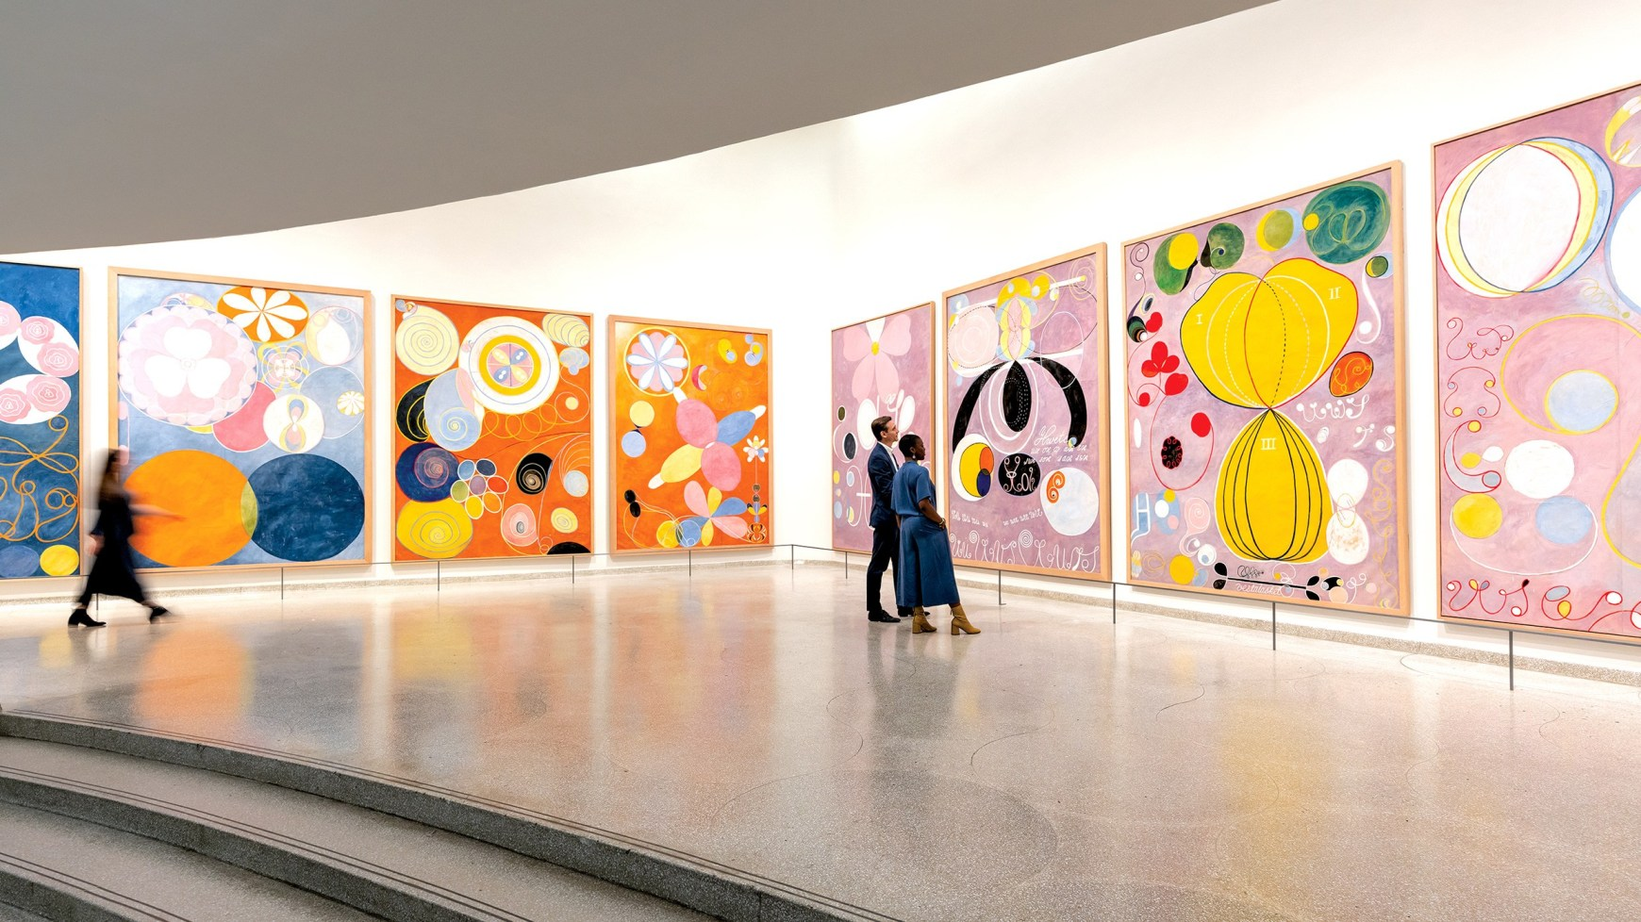





  Triển lãm:
  Trưng bày sản phẩm để mọi người xem.

Slide 13
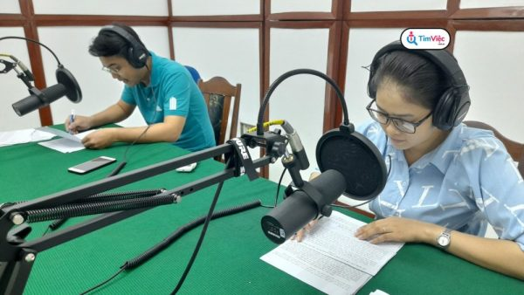
  Phát thanh viên:
  Người đọc tin, bài trên đài phát thanh, đài truyền hình

Slide 14






Yêu Cầu
LUYỆN ĐỌC
TRONG NHÓM
Phân công đọc theo đoạn.
Tất cả thành viên đều đọc.
Giải nghĩa từ cùng nhau.
Tiêu chí đánh giá
1. Đọc đúng.
2. Đọc to, rõ.
3. Đọc ngắt, nghỉ đúng chỗ.

Slide 15
LUYỆN ĐỌC TRƯỚC LỚP
Tiêu chí đánh giá
1. Đọc đúng.
2. Đọc to, rõ.
3. Đọc ngắt, nghỉ đúng chỗ.

Slide 16


Slide 17


1. Thầy Dương muốn cả lớp thực hiện hoạt động gì? Các bạn trong lớp có thái độ như thế nào với hoạt động ấy?
Thầy Dương muốn cả lớp thực hiện một hoạt động vui và ý nghĩa, là sưu tầm một món đồ gì đó để triển lãm ở lớp.
Cả lớp ồ lên thể hiện thái độ ngạc nhiên, có bạn cười rất “oách” thể hiện thái độ vui mừng, tự hào (Long); có bạn thể hiện thái độ đắc ý (Khánh); cũng có bạn thể hiện thái độ lo lắng (Loan).

Slide 18
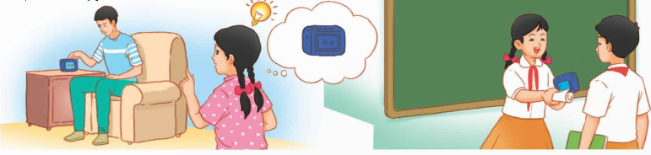
2. Đóng vai Loan, kể lại quá trình nảy ra ý tưởng và thực hiện ý tưởng cho bộ sưu tập.
Sau khi nghe thầy giáo nói về hoạt động sau khi ra Tết, tôi cứ nghĩ mãi: “Sưu tầm cái gì thật ý nghĩa được nhỉ?”. Bố tôi là một giáo viên. Một hôm nhìn thấy bố đang nghe lại băng ghi âm các bài giảng, tôi chợt nảy ra ý tưởng sưu tầm giọng nói của cả lớp. Tôi mượn bố chiếc máy ghi âm và gặp từng bạn trong lớp và bảo với các bạn rằng nói một câu gì đó chúc lớp vì lớp tô sắp chuyển cấp.

Slide 19
3. Các bạn cảm thấy thế nào về bộ sưu tập của Loan?
Ban đầu, khi thấy Loan chuẩn bị bật loa, cả lớp tò mò.
Sau khi nghe các giọng nói trong bộ sưu tập, có bạn ngạc nhiên (giật mình), các bạn khác thì vui vẻ, háo hức (vỗ tay như pháo ran, chồm hẳn người lên, cười lăn).
Ngoài ra, các bạn còn cảm thấy bộ sưu tập rất quen thuộc, gần gũi vì đó là những giọng nói mà hằng ngày các bạn vẫn được nghe.
Riêng thầy Dương còn cảm thấy bộ sưu tập rất độc đáo và ý nghĩa.

Slide 20
4. Theo em, vì sao thầy Dương cho rằng bộ sưu tập đó rất độc đáo?
Bộ sưu tập mang đến niềm vui, sự gắn kết cho cả lớp. Bộ sưu tập độc đáo vì:
1. Món đồ trong bộ sưu tập không nhìn, sờ, chạm được như nhiều món đồ khác;
2. Bộ sưu tập thể hiện sự sáng tạo độc đáo của Loan,
3. Bộ sưu tập rất ý nghĩa, có giá trị tinh thần to lớn, thể hiện tình cảm bạn bè sâu sắc...

Slide 21


5. Nếu lớp em cũng tổ chức một buổi triển lãm giống lớp của Loan, em sẽ sưu tầm món đồ gì? Vì sao?

Slide 22






Bài đọc viết về buổi triển lãm đáng nhớ với bộ sưu tập độc đáo của Loan. Bộ sưu tập giọng nói đã giúp lưu giữ lại kỉ niệm đẹp của lớp, giúp các bạn học sinh gắn kết với nhau hơn.

Slide 23


Slide 24


Notes:
GV gõ tên nhóm đọc hay nhất trên BÀI GIẢNG ĐANG TRÌNH CHIẾU luôn mà không cần phải thoát ra. (CLICK CHUỘT VÀO KHUNG VÀNG VÀ GÕ)

Slide 25


